Slide 1

SCUOLA SECONDARIA DI PRIMO GRADO
“G. CARDUCCI”
PIANO DI FORMAZIONE
PER I DOCENTI NEOIMMESSI IN RUOLO
a.s. 2019/20
San Cataldo 29/01/2020

Slide 2
Il Piano di formazione
33.000 neoassunti sul territorio nazionale per l’a.s. 2019-20
43 neoassunti delle scuole della
Rete di Ambito 4 Caltanissetta
Risponde all’esigenza di costruire un'offerta formativa più adeguata, mettendo le scuole nelle condizioni di sperimentare modalità attive e partecipate attraverso un percorso formativo articolato.

Slide 3



Documenti di riferimento

Slide 4
Caratteristiche del modello formativo
centrato su un progetto formativo del docente, con formalizzazione della propria esperienza attraverso diverse modalità documentative;
presenza di momenti di tutoring che aiutino il neoassunto a riflettere sulle attività in servizio e ad attivare processi di autovalutazione (tutor accogliente all'interno della propria scuola);
partecipazione ad incontri formativi dedicati a carattere laboratoriale o a visite presso realtà scolastiche innovative;
partecipazione ad attività on line su tematiche particolarmente significative;
predisposizione del portfolio professionale presentato e discusso alla fine dell'anno di prova con il Comitato di valutazione della scuola.

Slide 5

Punti di forza del piano di formazione docenti neoassunti
Percorso formativo flessibile
Valorizzazione della professione docente
attraverso una formazione sul «campo»
centrata su un progetto formativo che
con i
coniuga le competenze del docente
bisogni della scuola.
Realizzazione di laboratori formativi affidati ad esperti reclutati con bando di evidenza pubblica

Slide 6

Punti di forza del nuovo piano di formazione docenti neoassunti
2 LABORATORI FORMATIVI della durata di 6 ore
Formazione «peer to peer» effettuata attraverso momenti di reciproca osservazione in classe con scambio di esperienze e collaborazione tra colleghi già in servizio e neoassunti
Piattaforma on-line di formazione orientata alla community di docenti innovatori, alla condivisione delle esperienze e alla raccolta di
«documentazione per l’attività didattica».
Un percorso formativo partecipato

Slide 7
I destinatari del piano di formazione
neoassunti a tempo indeterminato al primo anno di servizio;
docenti assunti a tempo indeterminato negli anni precedenti per i quali sia stata richiesta la proroga del periodo di formazione e prova o che non abbiano potuto completarlo;
docenti assunti a tempo indeterminato negli anni precedenti
che, in caso di valutazione negativa, ripetano il periodo di prova;
docenti che abbiano ottenuto il passaggio di ruolo.

Slide 8
Chi non deve svolgere l’anno di formazione e prova
Chi ha già svolto il periodo di formazione e prova nello stesso ordine e grado di nuova immissione in ruolo;
Chi ha ottenuto il passaggio di ruolo e abbia già svolto il periodo di formazione e prova nel medesimo ordine e grado;
Destinatario di nuova assunzione a tempo indeterminato che abbia già svolto il periodo di formazione e prova nello stesso ordine e grado, compreso l’eventuale percorso FIT ex DDG 85/2018;
Già immesso in ruolo con riserva, che abbiano superato positivamente l’anno di formazione e di prova e siano nuovamente assunto da Concorso straordinario 2018
per infanzia e primaria per il medesimo posto (come precisato dal D.M.
17/10/2018, art. 10, c. 5);
e. Chi ha ottenuto il trasferimento da posto comune a sostegno e viceversa nell’ambito del medesimo ordine e grado, nonché i docenti già titolari di posto comune/sostegno destinatari di nuova assunzione a tempo indeterminato da altra procedura concorsuale su posto comune/sostegno del medesimo ordine e grado.

Slide 9
DOCENTI FIT
i docenti, assunti con contratto a tempo determinato nell’a.s. 2018/2019 da D.D.G. n. 85/2018 e per i quali sia stato prorogato il periodo di prova o in caso di valutazione negativa, dovranno svolgere o ripetere il
periodo di formazione e prova secondo quanto previsto dalla nota AOODGPER prot. n. 41693 del 21/09/2018 - percorso annuale FIT.

Slide 10
Superamento del periodo di formazione
E’ subordinato allo svolgimento del servizio effettivamente prestato per almeno centottanta giorni nel corso dell'a.s., di cui almeno centoventi
per le attività didattiche.
Fermo restando l'obbligo delle 50 ore di formazione previste, i centottanta giorni di servizio e i centoventi giorni di attività didattica sono proporzionalmente ridotti per i docenti neoassunti in servizio con prestazione o orario inferiore su cattedra o posto.

Slide 11
Cosa rientra nei 180 gg.
INCLUSI
Nei centottanta giorni sono computate:
tutte le attività connesse al servizio
scolastico, ivi
compresi i periodi di sospensione delle lezioni e delle attività didattiche, gli esami e gli scrutini ed ogni altro impegno di servizio;
primo mese del periodo di astensione obbligatoria dal servizio per gravidanza
ESCLUSI
ferie, assenze per malattia, congedi parentali, permessi retribuiti e aspettativa.

Slide 12
Cosa rientra nei 120 gg.
Per quanto riguarda le attività didattiche, l'art.3 del D.M. prevede che nei centoventi giorni siano considerati:
i giorni effettivi di lezione;
i giorni impiegati presso la sede di servizio per ogni altra attività preordinata al migliore svolgimento dell'azione didattica, ivi comprese quelle valutative, progettuali, formative e collegiali.

Slide 13
Novità 2019-20 dalla Circolare MIUR
prioritario dedicare una specifica attenzione ai temi
dell’educazione alla sostenibilità (per la sua valenza trasversale).

Slide 14
Alcuni approfondimenti in merito a…..
Adeguata e corretta informazione sui diritti e doveri connessi al loro nuovo status giuridico.
Fondo espero

Slide 15
Obblighi di servizio
Attività di insegnamento (CCNL, art. 28)
Attività funzionali all’insegnamento (CCNL art. 29) Attività aggiuntive (CCNL art. 30)

Slide 16
Attività di insegnamento art. 28 CCNL
Scuola dell’infanzia
25 ore
Scuola primaria
22 ore + 2
Scuola secondaria 18 ore
Non meno di 5 giorni a settimana fatto salvo il part time
Attività di potenziamento

Slide 17
Attività funzionali all’insegnamento art. 29 CCNL
Ogni impegno inerente alla funzione docente previsto dai diversi ordinamenti scolastici, obbligatorie e non retribuite.
Comprende tutte le attività, anche a carattere collegiale, di formazione, compresa la preparazione dei lavori degli organi collegiali, la partecipazione alle riunioni e l’attuazione delle delibere adottate dai predetti organi.

Slide 18
Attività funzionali all’insegnamento art. 29 CCNL Adempimenti individuali
Rientrano le attività relative:
alla preparazione delle lezioni e delle esercitazioni
alla correzione degli elaborati
ai rapporti individuali con le famiglie

Slide 19
Attività funzionali all’insegnamento art. 29 CCNL Attività collegiali c. 3
Partecipazione alle riunioni del Collegio dei docenti, ivi compresa l’attività di programmazione e verifica di inizio e fine anno, incontri con le famiglie fino a 40 ore annue;
Partecipazione alle attività collegiali dei consigli di classe, di interclasse, di intersezione.
Gli obblighi relativi a queste attività sono programmati secondo criteri stabiliti dal collegio dei docenti, in modo tale da prevedere un impegno individuale fino a 40 ore annue

Slide 20
Attività funzionali all’insegnamento art. 29 CCNL Attività collegiali c. 3
Lo svolgimento degli scrutini e degli esami, compresa la compilazione degli atti relativi alla valutazione;
assicurare l’accoglienza e la vigilanza degli alunni,
(gli insegnanti sono tenuti a trovarsi in classe 5 minuti prima dell’inizio delle lezioni e ad assistere all’uscita degli alunni medesimi )

Slide 21
DIRITTI/DOVERI
Varietà di fonti:
DPR 3/57
DPR 416/74
DLgs 297/94
C.C.N.L.

Slide 22
DIRITTI
libertà di insegnamento;
retribuzione;
assistenza e previdenza;
assentarsi per motivi legittimi;
mobilità territoriale e professionale;
sistemazione (in caso di esubero per chi è di ruolo);
elettorato attivo e passivo negli organi collegiali;
libertà sindacali;
diritto allo studio;
trattamento di quiescenza

Slide 23
DOVERI 1
rispetto del buon andamento e imparzialità dell'amministrazione;
assunzione del servizio;
rispetto dell'orario di servizio;
rispetto degli ordini superiori;
segreto d'ufficio;
partecipazione alle riunioni degli organi collegiali;
responsabilità civile, penale, amministrativa, disciplinare, patrim.
giustificazione delle assenze;

Slide 24
DOVERI 2
incompatibilità con altri impieghi e con lezioni private;
rispetto dei programmi didattici;
adozione dei libri di testo;
rapporti con le famiglie degli alunni;
tenuta del registro personale;
rifiuto di doni o offerte da parte degli alunni o delle loro famiglie;
assolvimento di tutti gli obblighi legati al profilo professionale;
formazione in servizio (dopo la legge 107/15)
…

Slide 25
INDICAZIONI OPERATIVE ESEMPLIFICATIVE: IL FONDO ESPERO
PERCHE’ ADERIRE?
Fondo Espero permette a ciascun lavoratore della scuola di costruire una
pensione che integri quella di base.
La previdenza complementare permette di ottenere un assegno previdenziale aggiuntivo alla pensione pubblica. Esso dipende dall’ammontare dei versamenti effettuati, ecco perché è importante iniziare subito a programmare il futuro pensionistico aderendo al tuo fondo di categoria.
La pensione integrativa è ormai una necessità, soprattutto per i giovani lavoratori, a causa del previsto abbassamento delle future pensioni.
Fondo Espero mette a disposizione un simulatore online per tutti i lavoratori
della scuola che desiderino aderire COME ADERIRE AL FONDO ESPERO
Collegandovi al seguente link http://www.fondoespero.it/site/vantaggi-adesione/come-aderire troverete tutte le indicazioni necessarie

Slide 26
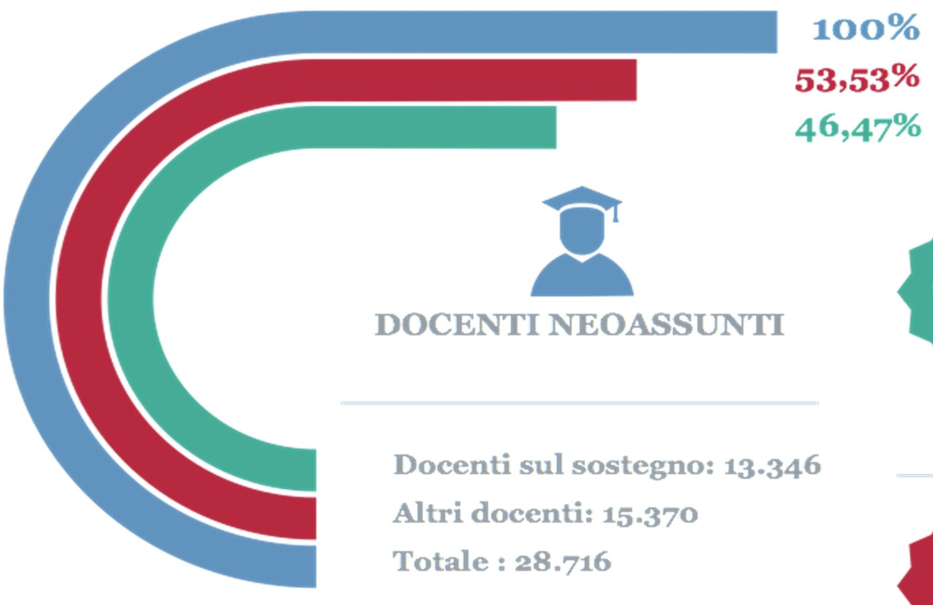

I destinatari del piano di formazione Ambito 4 Provincia di Caltanissetta
43 docenti neoassunti per l’a.s. 2019-2020
100 %
95%
5 %
Docenti di sostegno 2
Altri docenti 41
Totale: 43

Slide 27
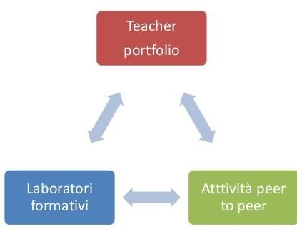
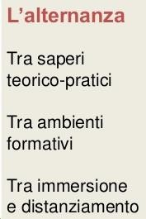
Il Focus del piano: dalla formazione alla professionalizzazione
valorizza l'alternanza tra esperienza e riflessione sulla pratica, in un processo circolare nel quale una componente si arricchisce grazie all'altra.

Slide 28






Costruzione del percorso Documenti a sostegno

Slide 29
Curricolo formativo professionale
Individua le tappe di maggiore significatività del percorso di vita del docente neoassunto in relazione alla costruzione della propria identità professionale

Slide 30



Slide 31
Bilancio delle competenze
Coinvolge il soggetto nella ridefinizione della propria storia professionale in vista di una decisione che permetta di migliorare il personale livello di competenze

Slide 32


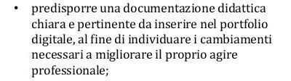
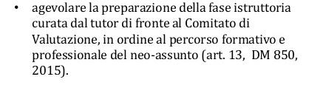
Un buon bilancio iniziale aiuta a….

Slide 33



Tre aree di competenza

Slide 34
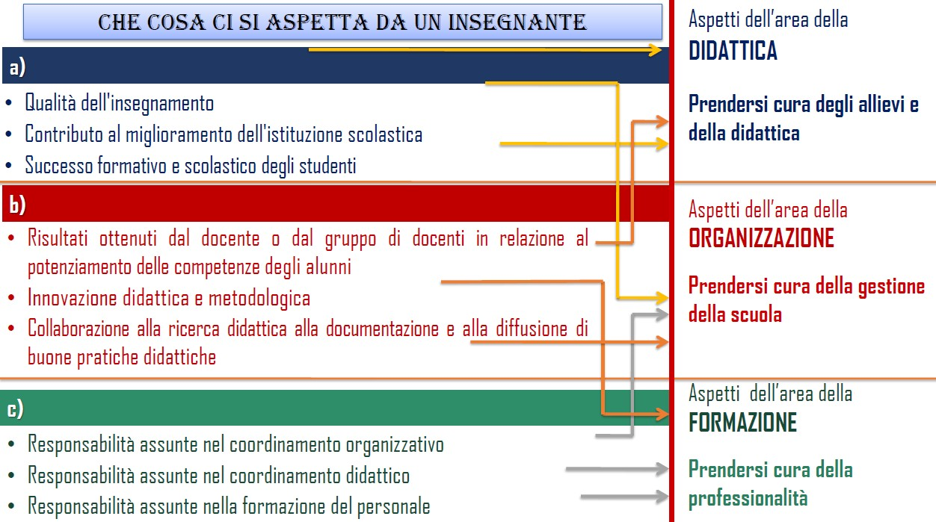
Tre aree di competenza (cit. G. Cerini)

Slide 35

Dal bilancio delle competenze iniziali al ……
E’ un impegno etico-professionale (non ha natura giuridica)
Mette “nero su bianco” gli impegni reciproci che legano il neoassunto e la nuova
comunità di appartenenza
E’ un atto di co-costruzione tra tutor e docente neoimmesso
Impegna e stimola il neoassunto ad assumere un atteggiamento di ricerca e propensione all’innovazione
Ripropone le tre aree di intervento del bilancio e mette a fuoco alcuni aspetti su cui porre l’attenzione nel corso del proprio lavoro
Viene sottoscritto dal DS e dal neoimmesso
Coinvolge neoimmesso, tutor e DS

Slide 36
Il percorso

Slide 37


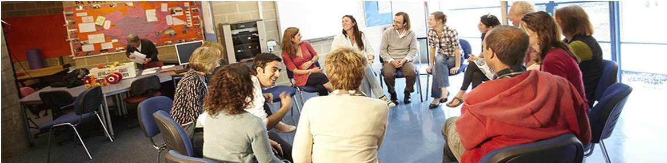
Modello della formazione in ingresso del docente neoassunto D.M. 850/2015
Il percorso di formazione è articolato in quattro fasi
2. Laborat. formativi e/oVisite di studio
3. Peer to peer
12 ore 12 ore
Totale 50 ore
20 ore
6 ore

Slide 38



1. Gli incontri informativi e di accoglienza
N. 2 incontri informativi e di accoglienza con i neo-immessi in ruolo, a livello provinciale
Il primo incontro è finalizzato a:
far conoscere le aspettative
dell’amministrazione e della scuola nei
confronti dei neo-assunti.
illustrare le modalità del percorso formativo e le opportunità di sviluppo professionale del docente connesse
all’anno di formazione. 29 gennaio 2020
Il secondo incontro è finalizzato alla:
- condivisione del lavoro svolto dai
docenti e riflessione sui punti di forza dell’esperienza, sulle criticità e su eventuali proposte migliorative
maggio 2020
Totale 6 ore

Slide 39


2. I laboratori formativi dedicati
Organizzazione di 2 laboratori
formativi dedicati sul territorio della durata di 6 ore
Totale 12 ore

Slide 40

TEMATICHE D.M. 850/2015 e C.M. 39533/2019
nuove tecnologie e loro impatto sulla didattica;
gestione della classe e delle problematiche relazionali;
Valutazione didattica e valutazione di sistema
(autovalutazione e miglioramento);
bisogni educativi speciali e disabilità;
contrasto alla dispersione scolastica;
Inclusione sociale e dinamiche interculturali;
Orientamento e alternanza scuola-lavoro;
Buone pratiche di didattiche disciplinari:
Educazione allo sviluppo sostenibile

Slide 41
TEMATICHE SCELTE
nuove tecnologie e loro impatto sulla didattica
gestione della classe e delle problematiche relazionali
Valutazione didattica e valutazione di sistema
(autovalutazione e miglioramento)
bisogni educativi speciali e disabilità
contrasto alla dispersione scolastica
Inclusione sociale e dinamiche interculturali
Orientamento e alternanza scuola-lavoro
Buone pratiche di didattiche disciplinari
Educazione allo sviluppo sostenibile

Slide 42
ORGANIZZAZIONE DEI LABORATORI DEDICATI
Totale corsisti Ambito 4 Provincia di Caltanissetta N. 43
SUDDIVISI per ORDINE DI SCUOLA
Scuola dell’Infanzia(2)/Primaria(10) - 12
Scuola Sec I grado (8)/Sec II grado (20) - 31

Slide 43

TEMATICHE e ANALISI DEI BISOGNI
Gli esiti del monitoraggio svolto dall’A.T. nel periodo ott-nov ha permesso la seguente suddivisione:

Slide 44

TEMATICHE e ANALISI DEI BISOGNI
Laboratori formativi da attivare
LABORATORI FORMATIVI 3
Educazione allo sviluppo sostenibile 1
gestione della classe e delle problematiche relazionali 1
nuove tecnologie e loro impatto sulla didattica 1

Slide 45
ORGANIZZAZIONE DEI LABORATORI DEDICATI
CORSO A: Educazione allo sviluppo sostenibile
Comune a tutti i docenti
CORSO B: Nuove tecnologie e loro impatto
sulla didattica
19 docenti
CORSO C: Gestione della classe e delle
problematiche relazionali
18 docenti

Slide 46
ORGANIZZAZIONE DEI LABORATORI DEDICATI

Slide 47
ORGANIZZAZIONE DEI LABORATORI DEDICATI
L’ELENCO DEI CORSISTI ASSEGNATI AI GRUPPI B e C è PUBBLICATO NELL’AREA DEDICATA DEL SITO
www.carduccisancataldo.edu.it

Slide 48
MATERIALI PROPEDEUTICI AI LABORATORI
Le attività laboratoriali saranno centrate su studi di caso, sulla produzione di modelli, su costruzioni di strumenti di lavoro, etc…
La struttura del laboratorio deve garantire la possibilità che le persone coinvolte utilizzino strumenti, o mettano in pratica suggerimenti, nei loro ordinari contesti di lavoro.
Al fine di fornire le conoscenze teoriche di riferimento che sono
propedeutiche alle attività laboratoriali, troverete sulla home page del sito della scuola, in area dedicata, documenti che verranno forniti dagli esperti.

Slide 49
Bando esperti
Verrà pubblicato sul sito istituzionale della scuola un bando per il reclutamento degli esperti
www.carduccisancataldo.edu.it

Slide 50
MODELLO DELLA FORMAZIONE LABORATORI
Ciascun laboratorio avrà la durata di 6 ore
2 incontri da 3 ore ciascuno
Un intervallo tra primo e secondo incontro di 2 settimane per consentire lo svolgimento di un percorso di ricerca-azione a scuola

Slide 51
CALENDARIO DEI LABORATORI DEDICATI
 | Data 1 | Data 2 | Data 3 | Data 4
A | SVIL SOST | SVIL SOST | GESTIONE DELLA CLASSE | GESTIONE DELLA CLASSE
B |  |  | TIC | TIC
Le date verranno comunicate in apposito avviso successivo

Slide 52
Visite a scuole innovative
La novità introdotta da due anni scolastici è la possibilità di sostituire l’intero monte-ore o parte di questo con visite di studio a scuole accoglienti che si caratterizzano per una consolidata propensione all’innovazione organizzativa e didattica, capaci di suscitare motivazioni, interesse, desiderio di impegnarsi in azioni di ricerca e di miglioramento.
Visita per singoli docenti o piccoli gruppi

Slide 53
Visite a scuole innovative
L’USR per la SICILIA con Circolare N. prot. 40240 del 30-
10-2018 ha avviato una
Rilevazione di esperienze innovative
metodologico-didattiche
al
fine
dell’accoglienza dei docenti neoassunti nell’anno di formazione e prova e pubblicato con nota 44579 del 04.12.2018 le scuole regionali selezionate.
La partecipazione dei docenti neoimmessi è su base volontaria per un massimo di 3.000 docenti sul territorio nazionale, 113 per la Regione Sicilia.

Slide 54
Visite a scuole innovative Ambito 19
113 docenti per la Regione Sicilia
Max 2 docenti per Ambito 49 Provincia di Caltanissetta
su base volontaria privilegiando quelli che prestano servizio in scuole situate in aree a rischio o a forte processo immigratorio e con elevato indice di dispersione scolastica.
Scuola da scegliere nell’ Ambito 1
Ogni giornata deve prevedere un monte ore complessivo
di 6 ore presso la scuola accogliente

Slide 55
Scuole innovative nell’ Ambito 4
ISTITUTO COMPRENSIVO «LOMBARDO RADICE»
CALTANISSETTA

Slide 56
Docenti assegnati al visiting
COGNOME | NOME | SCUOLA
LOSARDO | GRAZIELLA | I.C. NINO DI MARIA SOMMATINO
MANTIONONE | MARIA CHIARA | I.C. NINO DI MARIA SOMMATINO

Slide 57


3. Il “peer to peer”
Al docente, neoimmeso in ruolo, sarà stato già assegnato dal Dirigente Scolastico il tutor accogliente nella propria scuola di servizio, con approvazione da parte del Collegio, con funzione di accoglienza, accompagnamento, tutoraggio e
supervisione professionale.
Il docente neoimmesso in ruolo, attraverso una pratica didattica accompagnata dal tutor accogliente , si eserciterà ad analizzare, con fini migliorativi e propositivi, gli aspetti culturali, didattici e metodologici della propria attività, attraverso forme di collaborazione e scambio tra colleghi.

Slide 58

3. Il “peer to peer”
In particolare, questa attività sarà svolta in forma di reciproca osservazione in classe:
3 ore di progettazione condivisa tra neoimmesso e tutor
4 ore di osservazione del neoassunto nella classe del tutor
4 ore di osservazione del tutor nella classe del neoassunto
1 ora di verifica dell’esperienza
Totale 12 ore

Slide 59
3. Il “peer to peer”
Compiti del tutor
Co-costruzione del patto per lo sviluppo professionale
Guida alla documentazione e alla lettura dei prodotti
Coanalisi (esplicitare e fare esplicitare la pratica didattica)
Il tutor funge da connettore con il lavoro sul campo e si qualifica come “mentor” per gli insegnanti neo-assunti, specie di coloro che si affacciano per la prima volta all’insegnamento. Il profilo del tutor si ispira alle caratteristiche del tutor accogliente degli
studenti universitari impegnati nei TFA
Totale 12 ore

Slide 60
3. Il “peer to peer” – L’osservazione in classe
Non si tratta di mettere in scena attività particolari per colpire chi osserva, ma di condividere pratiche didattiche normali
Accompagnare il neoassunto a capire cosa sta facendo
E’ una riflessione sui passaggi-chiave dell’azione didattica
E’ necessario un accordo preventivo per concordare tempi, modalità, strumenti (progettazione).

Slide 61








Slide 62

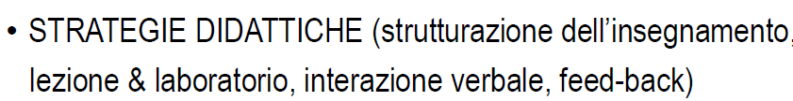
3. Il “peer to peer” – L’osservazione in classe

Slide 63

Il “peer to peer” – L’osservazione in classe Strumenti
1.Modello di progettazione peer to peer
2.Griglia di osservazione
3.Registro peer to peer
4.Scheda verifica peer to peer
5.Attestato peer to peer

Slide 64


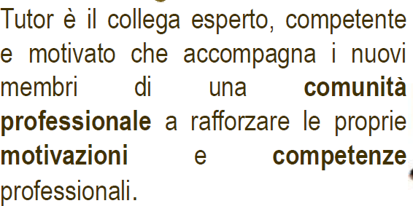

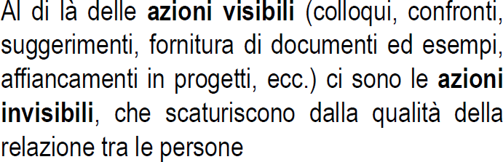

Slide 65
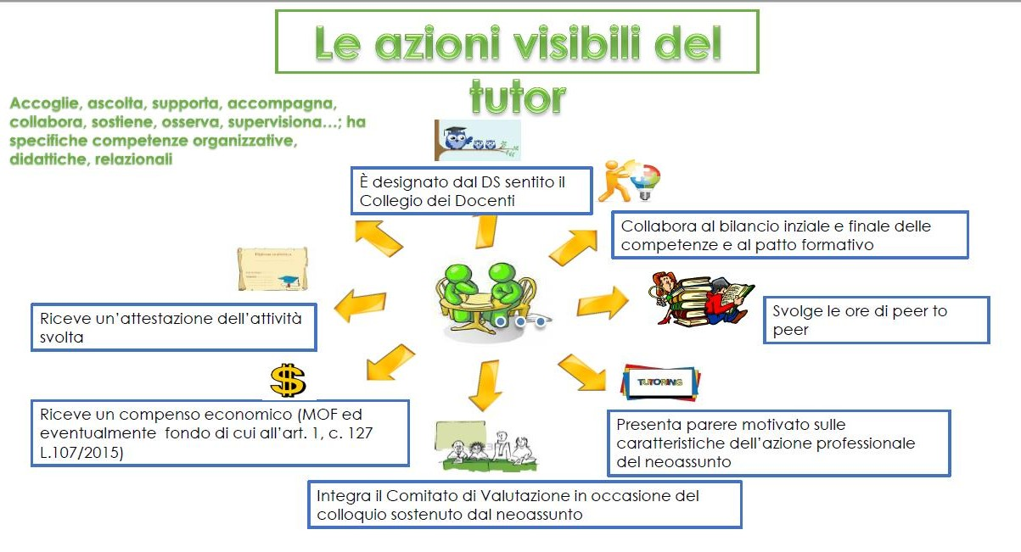
3. TUTOR

Slide 66

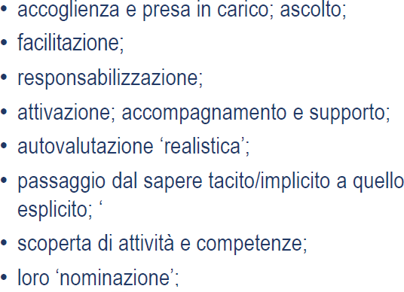
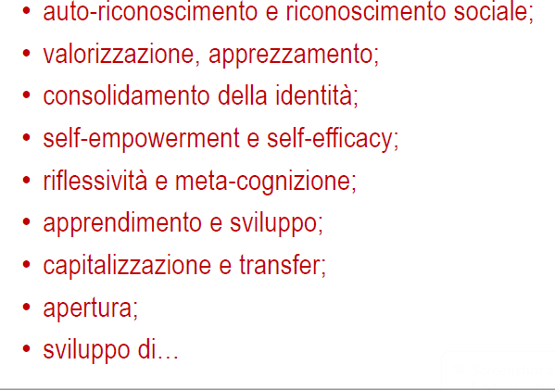


Slide 67
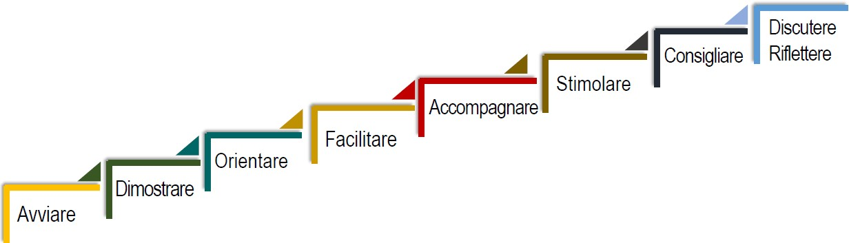

Slide 68

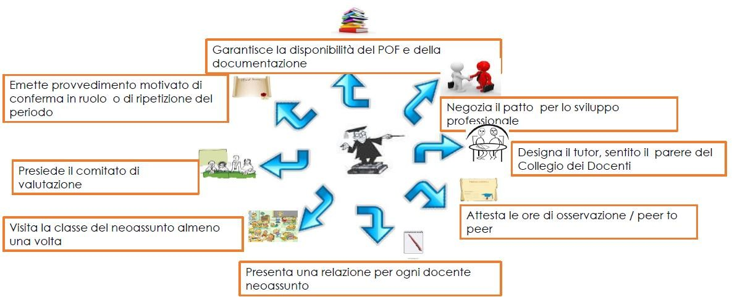
Il Dirigente Scolastico Scuola di servizio

Slide 69

Formazione on line
Accompagna tutto il percorso dei neoassunti e consente al docenti di:
Elaborare una sessione didattica
Elaborare un proprio portfolio professionale
Rispondere a questionari per il monitoraggio delle
diverse fasi del percorso formativo
Consultare materiali di studio, risorse didattiche e siti
web dedicati
Totale 20 ore

Slide 70

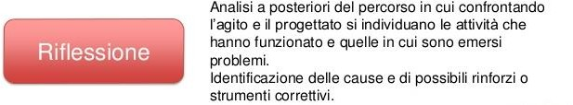
Sessione didattica: 3 fasi

Slide 71

La piattaforma on line Questionari
In piattaforma sono disponibili N. 3 questionari:
Q1 – Questionario formazione in presenza (laboratori, visiting,
incontri di accoglienza e conclusivo)
Q2 – Questionario sull’osservazione peer to peer
Q3 – Questionario sulla formazione on line

Slide 72
Portfolio sperimentale Riassumendo……..
Una sintetica ricostruzione del curriculum formativo del docente
Autovalutazione iniziale (Bilancio delle competenze Iniziale)
La documentazione di una sessione didattica, possibilmente oggetto di progettazione/osservazione della fase Peer to peer
Una riflessione professionale attraverso la compilazione del Bilancio di competenze finali
Questionari

Slide 73

Bisogni formativi futuri
Si compila al termine dell’anno di prova , vuole sostenere il docente nell’individuazione di quei contenuti formativi, tra quelli proposti nel PNF, coerenti con i propri bisogni.
Contribuisce a chiarire i bisogni formativi e a stimolare l’attivazione, a livello di sistema, di azioni formative future coerenti con i propri bisogni.

Slide 74
Bisogni formativi futuri
Trae spunto dal PNF 2016-19 e interroga il neoassunto sui bisogni formativi ricadenti nelle 9 aree tematiche del piano suddivise in:
Competenze di sistema
Competenze per il 21° secolo
Competenze per una scuola
inclusiva

Slide 75
La piattaforma on line Portfolio sperimentale
Completato il portfolio si genera un documento formato pdf che raccoglierà le parti del Portfolio formativo compilato dal docente
Il portfolio verrà presentato al Comitato di valutazione della scuola di servizio e, insieme alla relazione formulata dal tutor, costituirà la base per il colloquio di chiusura dell’anno di prova.
Non dovrà essere prodotta alcuna altra relazione o tesina

Slide 76


Cronoprogramma NEOASSUNTI

Slide 77
La piattaforma on line
L’ambiente on line è già disponibile al seguente indirizzo
http://neoassunti.indire.it/2020/
In piattaforma sono presenti:
una guida all’utilizzo del servizio
Tool Kit
Video esplicativi
Questionari
Portfolio

Slide 78
La piattaforma on line Tutor accogliente e scuole polo
Completato il percorso formativo del docente neoimmesso, il tutor accogliente dovrà accedere alla stessa piattaforma e compilare un questionario nel quale viene esplicitata l’attività di tutoring svolta e stampare un attestato che dovrà essere firmato dal Dirigente Scolastico.
Gia dallo scorso anno scolastico è previsto che:
Al fine di riconoscere l’impegno del Tutor durante l’anno di prova e di formazione, le attività svolte (progettazione, osservazione, documentazione) potranno essere
attestate e riconosciute dal Dirigente Scolastico come iniziative di formazione
previste dall’art.1 comma 124 della L.107/2015.

